Slide 1
2018 第9会 GMCsゼミ
A C¹⁸O SURVEY OF DENSE CLOUD CORES IN TAURUS : CORE PROPERTIES
TOSHIKAZU ONISHI, AKIRA MIZUNO, AKIKO KAWAMURA,
HIDEO OGAWA, YASUO FUKUI
発表者 B4 冨原彩加

Slide 2
Abstract
Taurus Complexにおける高密度コアの物理的性質の観測的研究
【観測】
望遠鏡: 名古屋大学の4mミリ波望遠鏡
観測輝線: C¹⁸O (J=1-0)
分解能: 0.1pc
【C¹⁸O】
質量は2900M◎(¹³CO雲の質量の43％)
スペクトルの約97％は光学厚みが0.5より小さい
emissionはほとんどの領域で光学的に薄い。
基本構造は塊状である
  質量が1〜80M◎のN（H2）~10^{4 /}cm⁻³の40の緻密なコアを同定した。
C¹⁸0コアの平均物理パラメータ
  半径0.23 pc、線幅0.49 km s⁻¹、柱密度6.9 x 10²¹ cm⁻¹、質量23 M◎
質量スペクトルdN / dM対Mは、 -0.9±0.2の指数を持つ指数法により近似され、これは以前の調査の指数よりもはるかに小さい
コアの物理量の間の相関の分析

Slide 3
1. Introduction
分子雲
分子雲中のいくつかの領域で重力的に収縮
    密集したコアを形成し、恒星の出現後に星の形成と核の散逸につながる。
高密度の分子雲コア 星形成部位と考えられている
  高密度コアの平均分子数密度は> 10⁴ cm⁻³
星形成の全過程を理解するためには・・・
高密度コアの進化を包括的に理解することが重要
低質量の星形成領域の研究はこのような研究に適している。
  低質量星が高質量星よりもはるかにゆっくりと進化
  低質量星の数が高質量星の数よりはるかに多い
低質量星形成領域内の高密度コア上に完全な分子データセットを
有することは非常に重要である。

Slide 4
1. Introduction
分子線を用いた高密度コアの調査は、Myersら（1983）によって行われた (論文Ⅰ)
密集したコアが実際の星形成部位であることを確認した
¹³CO・C¹⁸0・NH₃分子線 70の領域を観測
41のコアの地図を提示し、コアの68％が
原始星物またはT Tauri星であると考えられるIRAS点源
を持っていることを示した

Slide 5
1. Introduction
Taurus領域
周囲に大規模な星や超新星残骸がない
外部からの衝撃や紫外線による影響を受けない
Taurus領域は、
低質量星の自発的形成の初期段階の研究に最も適している。

Slide 6
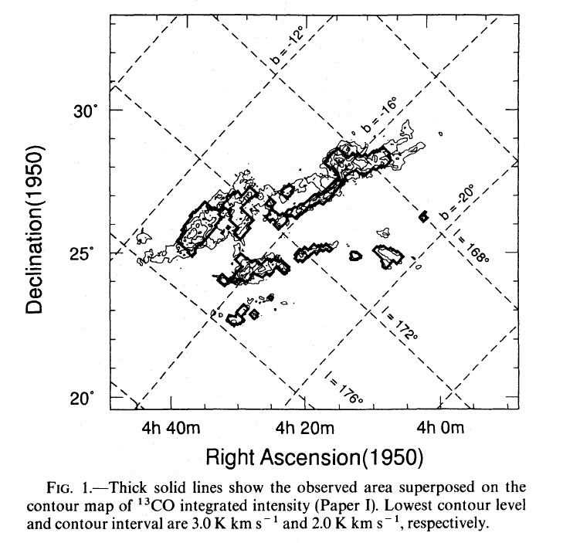
2. Observations
(Fig. 1)
望遠鏡: 名古屋大学の4mミリ波望遠鏡
観測輝線: C¹⁸O (J=1-0)
観測期間: 1992年から1995年の冬季
分解能: 0.1pc
ガイドマップとして13COマップ（論文I）を使用した
  限られた時間内にC180の密度の高いコアのサンプルを
  効果的に得るため
柱密度が3.5×10²¹cm⁻²(13CO観測値に由来)
より大きい領域の90％以上に相当する約7200ポイント（8deg²）を
観測した(Fig.1)

Slide 7
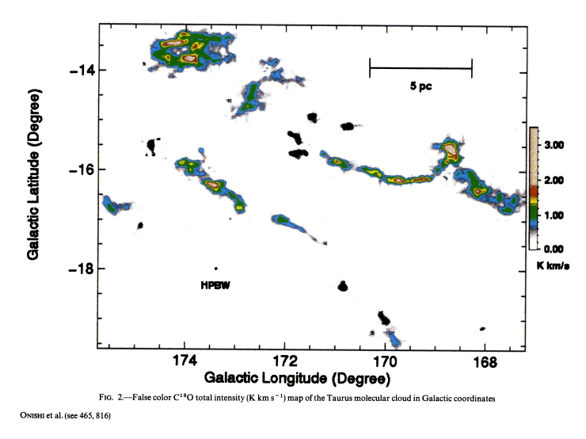

3. Results
①
②
③
3つの大規模な分子雲
  ①(l,b)=(173~175°,-14 ~ -13°) (HCL2)
  ②(l,b)=(167~171°,-17 ~ -15°)
  ③(l.b)=(173~174°,-17 ~ -16°)
①リング状
②③フィラメント状
C¹⁸0雲の全体的な構造は、¹³CO雲よりも塊状でフィラメント状
3つの大規模な雲の周りに、約15の孤立した雲がある
C¹⁸0スペクトルの光学的厚みを周波数v（Hz）の関数として計算するために、
以下の式を使用した：

Slide 8

3. Results
各観測点のC180の柱密度を導出
Frerkingの方程式(Langer＆Wilson et al（1982）)
を用いてN（C¹⁸0）からN（H₂）を計算
N（C¹⁸0）> 3×10¹⁴ cm⁻²

Slide 9
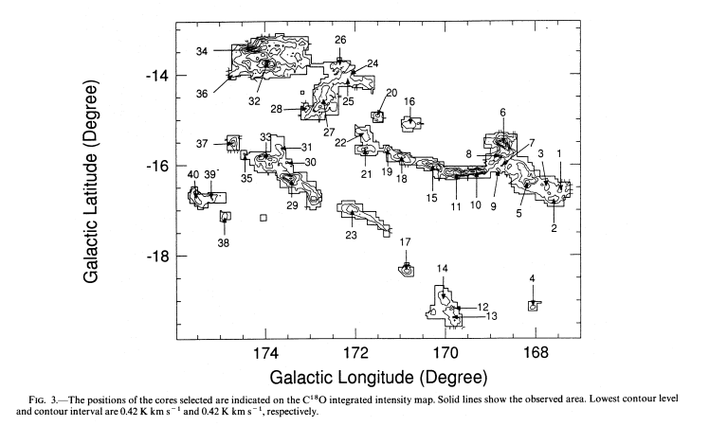
3. Results 3.1.
分子雲の密度精度を特徴付けるために、C¹⁸0 コアを同定した。

Slide 10
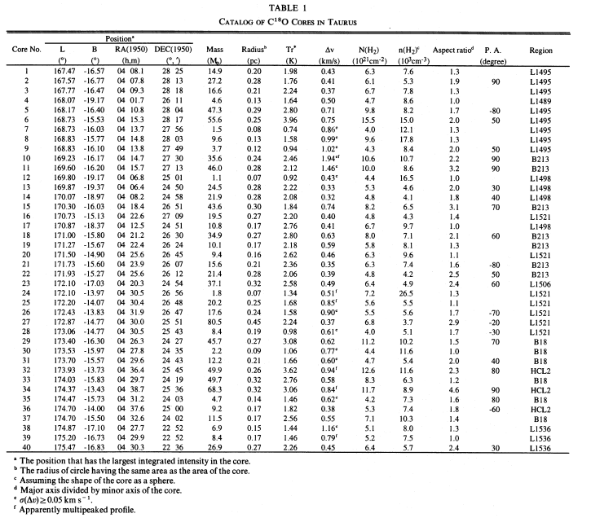

Slide 11
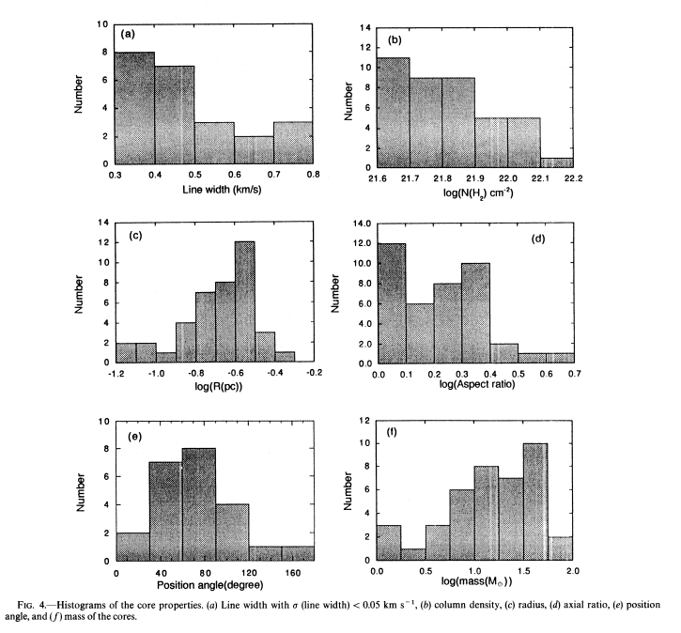

3. Results 3.1.1.
C¹⁸0の線幅は、0.32 km s⁻¹（L1498のコア14）
と0.75 km s⁻¹（L1495のコア6）
平均線幅は0.49km s⁻¹である。
観察された線幅は、10Kの動態温度を
仮定した場合の熱幅より少なくとも3倍大きい

Slide 12
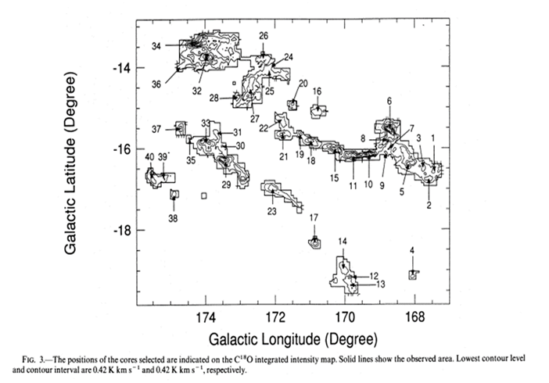
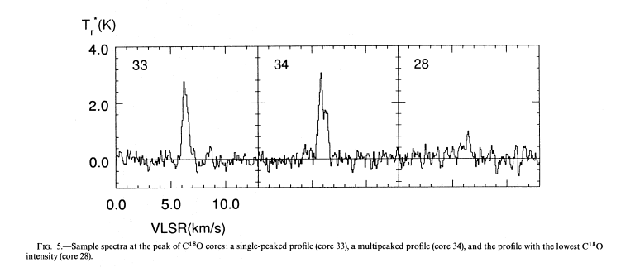
単一ピーク
マルチピーク
最も低い強度

Slide 13


3. Results 3.1.2.
C¹⁸0観測から得られたH₂柱密度
4.0×10²¹cm⁻²（L1495のコア7）から
1.6×10²²cm⁻²（L1495のコア6）に分布
平均H₂柱密度は6.9×10²¹ cm⁻²と推定

Slide 14
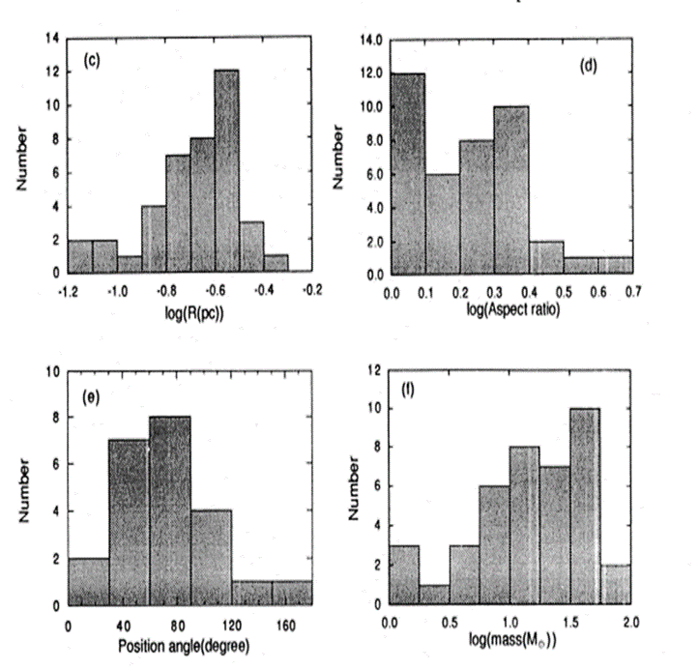
3. Results 3.1.3.
○コアサイズ(同面積円の半径)
  0.07 pc（L1498のコア12）から
  0.45 pc（L1521のコア27）までの範囲
  平均半径は0.23 pc
○コアのアスペクト比(長軸を短軸で割ったもの)
  長軸および短軸の長さを手で測定
  比は1.0（円形）から4.6（HCL2ではコア34）
  その平均値は1.8と推定される。
コアは細長い形状を有する
アスペクト比が1.25より大きいコアの
長軸の位置角を測定
○位置角の分布
  約70°にピークを有する
※長軸が銀河平面に垂直であるコアの位置角は0°
と定義され、反時計回りに90°まで増加

Slide 15
3. Results 3.1.4.
○コアの質量
1.1M◎（コア12）～80.5M◎（コア27）
平均値: 23M◎
検出限界: ～1M◎
※コア質量: すべての観測点コアの柱密度を合計する
※検出限界: 最も小さい質量を有するコアを仮定する

Slide 16
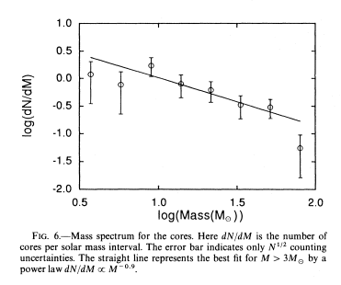
コアの数密度は、すべての質量範囲について
質量とともに減少する。
(dN / dM) ∝ M -0.9
図6.コアの質量スペクトル。 ここで、dN / dMは太陽質量間隔当たりのコアの数である。
誤差バーは、Nカウントの不確実性のみを示す

Slide 17
3. Results 3.2.
フィラメント構造
領域内のコアは、〜1.1 pcのほぼ等間隔でまっすぐに並んでいる
8つのコア
総質量: 176M◎
最も密度が高い領域
すべてのコアの中で最大
密度は他のコアの密度に比べてそれほど大きくはない。
シート状の構造を有する
$ 4.2.4で論じる物性間の相関からの逸脱は、この推論を支持する
この領域にはコアが1つしかない
質量: 4.6M◎
これは総質量5.2M◎の88％

Slide 18
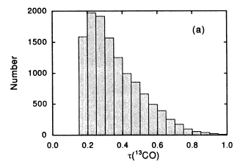

4. Discussion 4.1.
光学的厚みの周波数分布
¹³CO
C¹⁸O
C¹⁸0の光学的厚みと¹³COの光学的厚みの平均比は0.35と推定される
C¹⁸0スペクトルは・・・
観測されたほとんどすべての領域において光学的に薄く、
約0.1 pcまでのスケールで¹³ COよりも高密度領域をより正確に追跡すると考えられる。

Slide 19
4. Discussion 4.2.1
コアの数密度は、すべての質量範囲について
質量とともに減少する。
(dN / dM) ∝ M-0.9
図6.コアの質量スペクトル。 ここで、dN / dMは太陽質量間隔当たりのコアの数である。
誤差バーは、Nカウントの不確実性のみを示す

Slide 20

4. Discussion 4.2.1.
Blitz（1991）は、GMC内の雲塊の普遍的な質量スペクトルは
γ= -1.6で、不確かさが10％であることを示唆した。
現在のγ= -0.8で、質量スペクトルは以前のものよりはるかに平坦である。
スペクトルの勾配は、より大きい質量範囲に対して急であるように見える。
この結果は質量スペクトルはどこでも普遍的である場合、スペクトルの
インデックスは質量であることを示す
別の解釈は、Taurus分子雲は他の地域とは異なる質量スペクトルを持ち、
この指標の小さはTaurus領域に固有であるかもしれないということ
質量スペクトルの普遍性を確認するためには、
広い質量範囲の他の領域についての偏りのない調査を行うことが重要
小さな指数に関するいくつかの可能な解釈

Slide 21
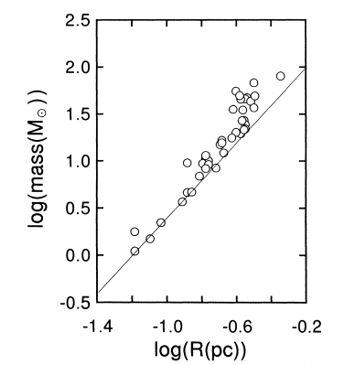
4 Discussion 4.2.2.
コアの半径と質量との相関
コアの質量
・・・列密度に半径の2乗を掛けた値にほぼ比例
直線は一定の列密度の線
サイズと質量との間には明確な正の関係がある
より大きなサイズのコアは傾斜が急になる
低質量コア: 柱密度がほぼ一定である
高質量コア: 質量が柱密度に比例することを示す
この結果は・・・
高質量コアが大きなサイズと、大きな柱密度を持つ傾向があることを示す

Slide 22
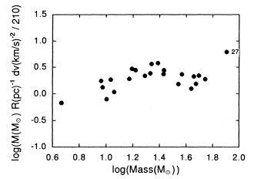
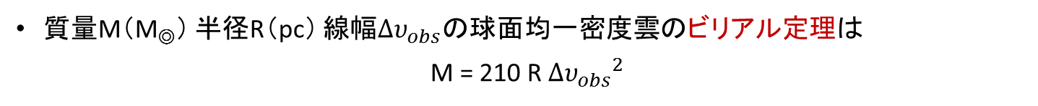
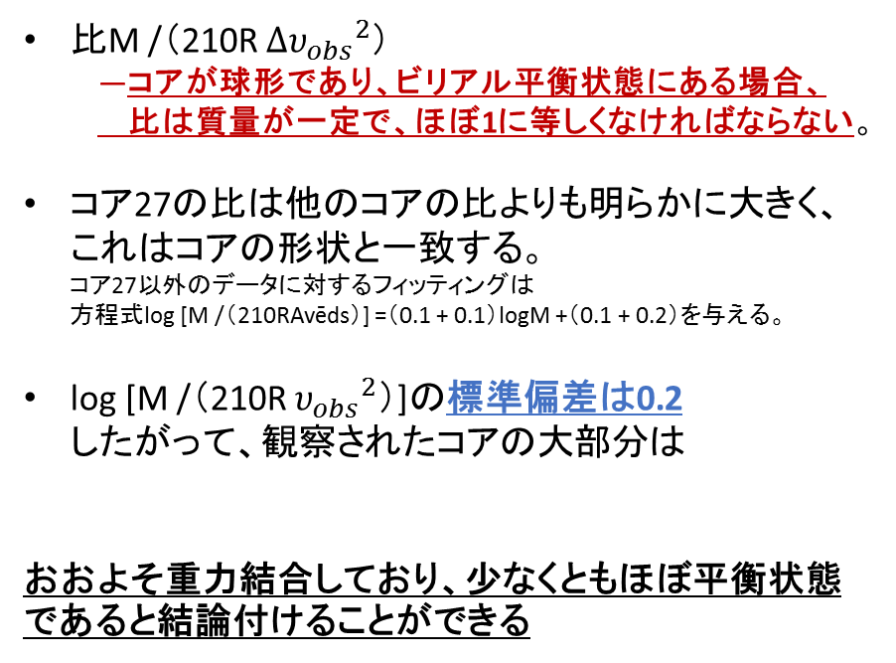
4. Discussion 4.2.3.
質量M（M◎） 半径R（pc） 線幅$Δυ_{obs}$の球面均一密度雲のビリアル定理は
M = 210 R $∆{υ_{obs}}^{2}$
比M /（210R $∆{υ_{obs}}^{2}$）
  コアが球形であり、ビリアル平衡状態にある場合、
  比は質量が一定で、ほぼ1に等しくなければならない。
コア27の比は他のコアの比よりも明らかに大きく、
これはコアの形状と一致する。
コア27以外のデータに対するフィッティングは
方程式log [M /（210RAvēds）] =（0.1 + 0.1）logM +（0.1 + 0.2）を与える。
log [M /（210R ${υ_{obs}}^{2}$）]の標準偏差は0.2
したがって、観察されたコアの大部分は
おおよそ重力結合しており、少なくともほぼ平衡状態であると結論付けることができる

Slide 23
5. Conclusions
0.1 pcのスケールで初めてTaurus分子雲のC¹⁸0（J = 1-0）輝線観測を行い
Taurusの全体構造を明らかにした
C¹⁸0雲の全質量は2900M◎であると推定され、
これは¹³CO観測から導出された質量の約43％である
C¹⁸0（J= 1-0）線の光学的厚みの平均値は0.35、最大値は0.9と推定される
C180輝線は、13CO輝線と比べ、ほぼ全領域において〜0.1 pcまでのサイズスケールで光学的に薄いと考えられる
高密度分子ガスのサンプルである40個の高密度コアを同定した
コアの質量スペクトルは、指数0.9 ± 0.2のべき乗則によりフィッティングされており、前回の調査よりもかなり小さい値である。
コアの物理量の間の相関の分析は、
線幅がコアの質量および柱密度と正の相関を有する
観察されたコアの大部分は、おおよそ重力によって結合され、少なくともほぼビリアル平衡である。

